Slide 1
R·二年级上册
解决问题（2）

Slide 2
复习导入
找朋友
3×2
5 + 5 + 5 + 5
5×4
4×6
3 + 3
2个3
4 + 4 + 4 + 4 + 4 + 4

Slide 3
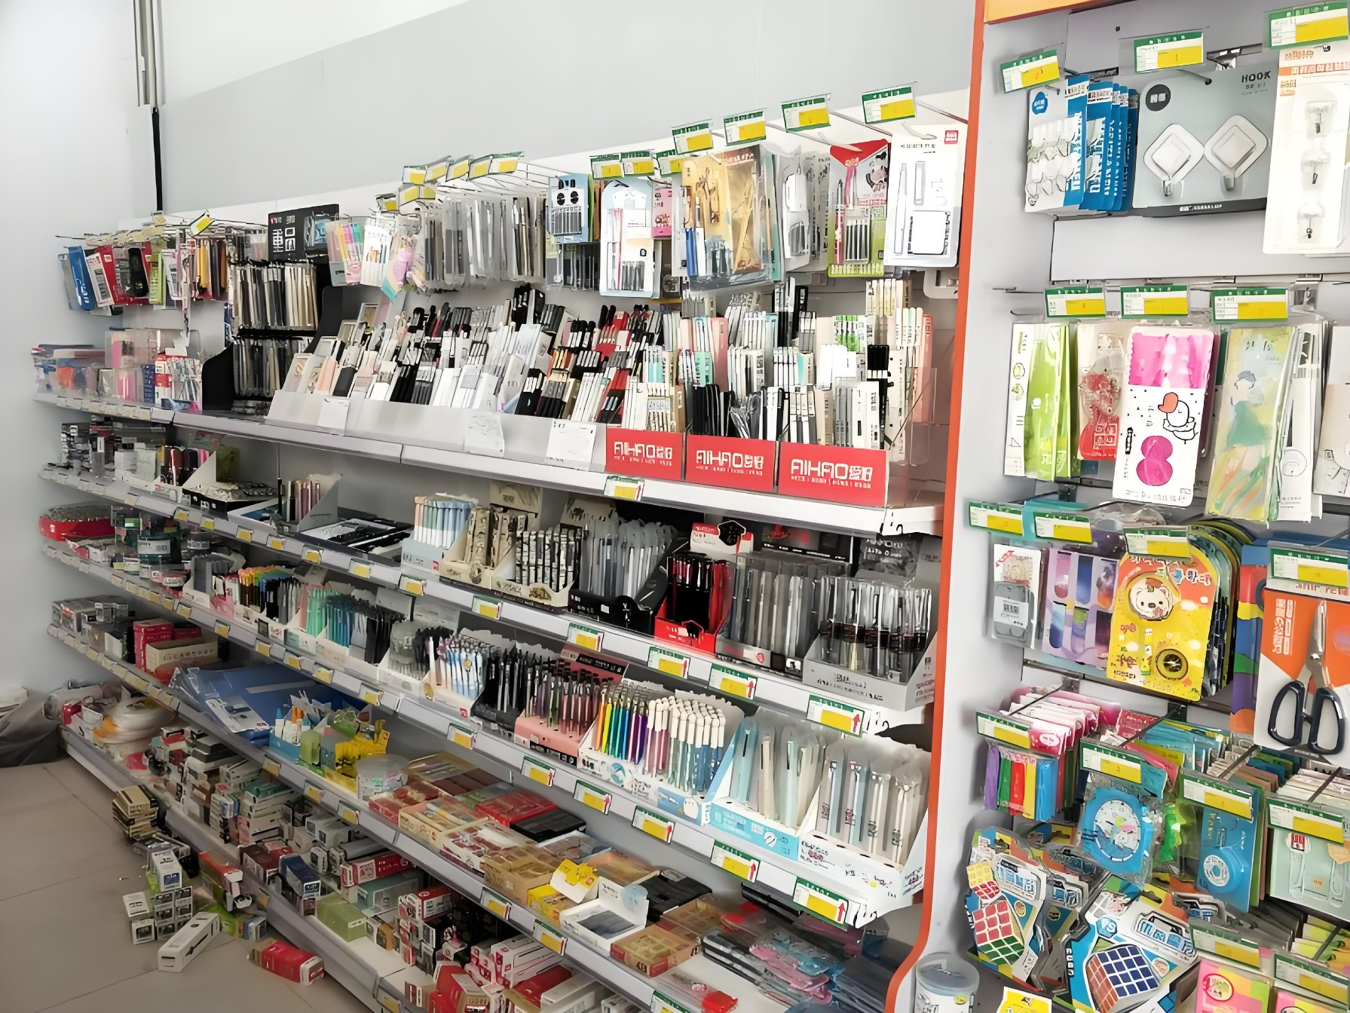
你们逛过文具店吗？
今天我们一起逛下文具店，看看里面都有哪些文具。

Slide 4
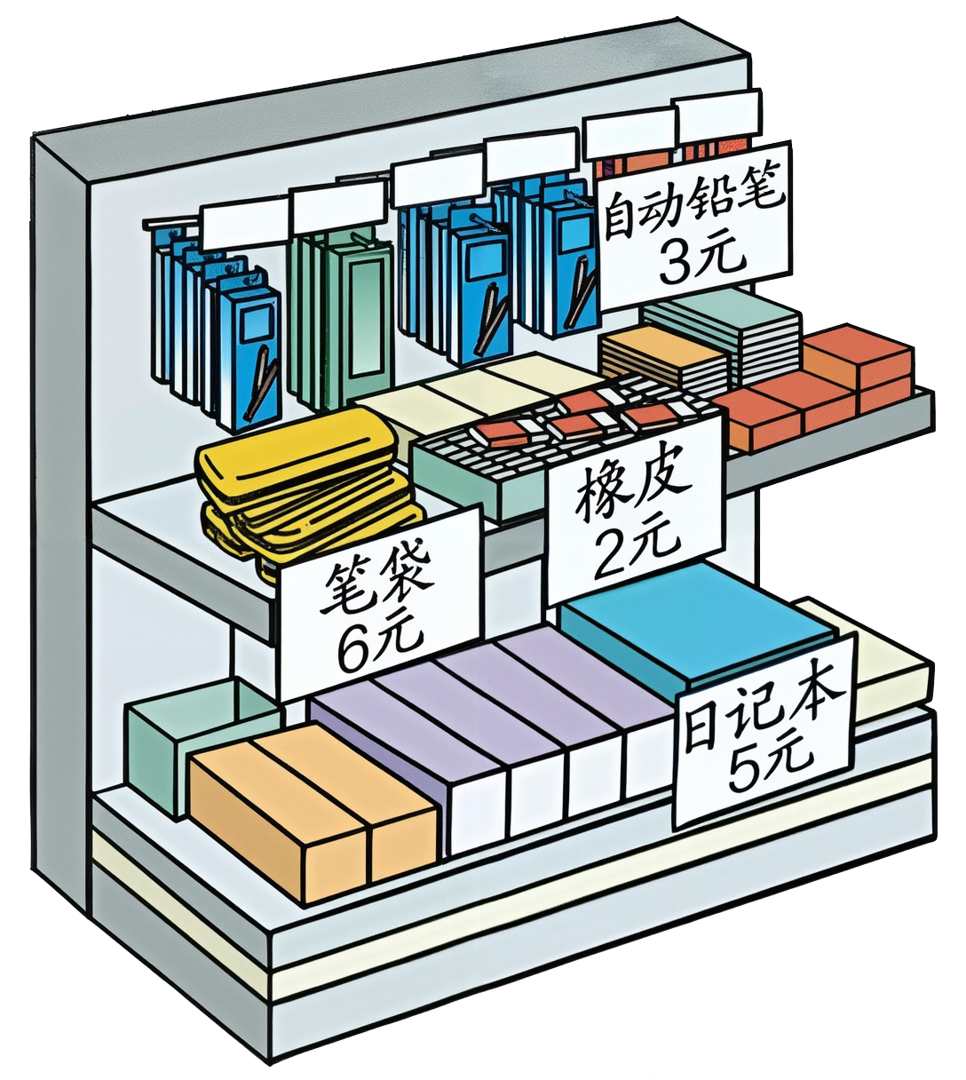

探究新知
6
买3个笔袋，一共多少钱？
从图中你知道了哪些数学信息？

Slide 5

阅读理解
6
3个笔袋
买3个笔袋，一共多少钱？
任务：
1.根据问题，选择相关条件列式计算；
2.画一画，写一写，表示出你的思考过程。

Slide 6


分析解答
6元
6元
6元
共？元
我用加法计算。
求3个6元是多少元，用乘法计算。
检验
6 + 6 + 6 = 18 (元)
6×3 = 18 (元)
口答：买3个笔袋，一共 18元。
一件商品的价钱
购买的数量
花的总钱数

Slide 7

回顾反思
我会根据问题选择合适的条件了。
想一想：这两种方法有什么相同的地方？
结果相同
6 + 6 + 6 = 18 (元)
6×3 = 18 (元)
3个6
都是求几个几相加的和是多少。

Slide 8
想一想：买6块橡皮，一共多少钱？
2×6 = 12 (元)
口答：买6块橡皮，一共12元。
同桌合作：根据图中的已知条件，请提出其他用乘法解决的问题并解答。

Slide 9
买5盒自动铅笔，一共多少钱？
3×5 = 15 (元)
口答：买5盒自动铅笔，一共15元。

Slide 10
买6个日记本多少，一共多少钱？
5×6 = 30 (元)
口答：买6个日记本，一共30元。

Slide 11
达标检测
1.一家打印店打印各种尺寸的照片的价格如下：
价目表
2寸照片 | 每张2元
3寸照片 | 每张3元
5寸照片 | 每张4元
6寸照片 | 每张5元
（1）妈妈要打印 6张6寸照片，一共要付多少钱？
5×6 = 30 (元)
口答：一共要付30元。

Slide 12
（2）爸爸要打印1张5寸照片和 1张6寸照片，一共要付多少钱？
价目表
2寸照片 | 每张2元
3寸照片 | 每张3元
5寸照片 | 每张4元
6寸照片 | 每张5元
4 + 5 = 9 (元)
口答：一共要付9元。

Slide 13
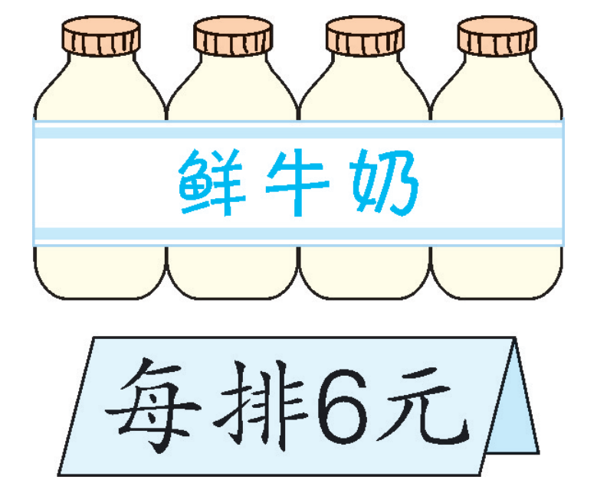
2.买右边的鲜牛奶4排，一共有多少瓶？要花多少钱？
4×4 = 16 (瓶)
6×4 = 24 (元)
口答：一共有16瓶，要花24元。

Slide 14
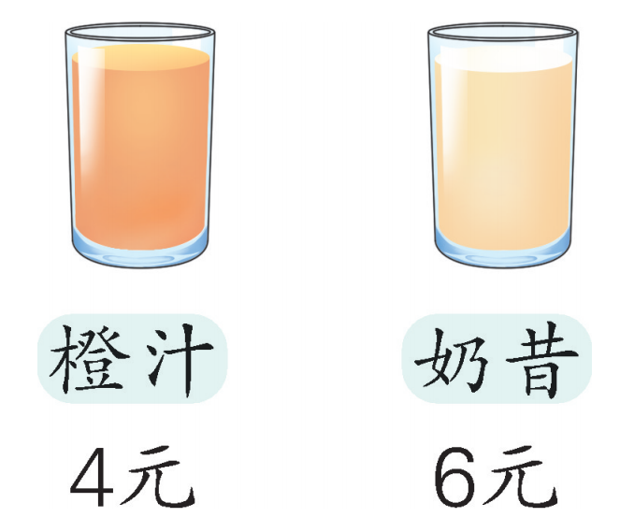
3.某饮料店推出“满20元减3元”的优惠活动。
（1）买5杯橙汁（ ）减3元。（填“能”或“不能” ）
能
（2）买6杯奶昔要花多少钱?
6×6 = 36 (元)
36>20
36-3 = 33 (元)
口答：买6杯奶昔要花33元。

Slide 15
课堂小结
1. 解决此类稍复杂的实际问题时，先要整理条件和问题，厘清数量关系，正确选择条件后用合适的方法解答。
2. 一件物品的价钱×购买的数量 = 花的总钱数。

Slide 16

课后作业
完成状元成才路系列丛书相关课时习题。

